Slide 1



BÀI 18
TỚ NHỚ CẬU
TIẾT 3
VIẾT

Slide 2
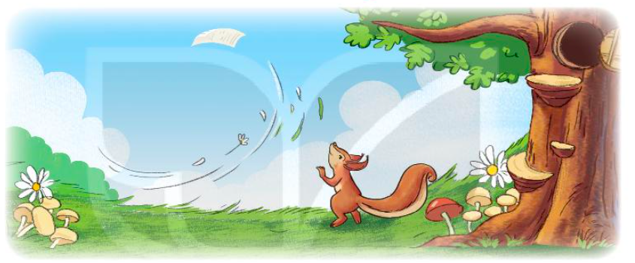

Tớ nhớ cậu
Kiến là bạn thân của sóc. Hằng ngày, hai bạn rủ nhau đi học. Một ngày nọ, nhà kiến chuyển sang cánh rừng khác. Sóc và kiến rất buồn. Hai bạn tìm cách gửi thư cho nhau để bày tỏ nỗi nhớ.

Slide 3

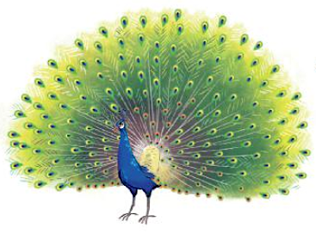

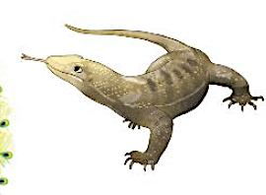
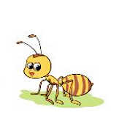
Tìm từ ngữ có tiếng bắt đầu bằng c hoặc k gọi tên mỗi con vật trong hình.
con cua
con công
con kì đà
con kiến

Slide 4

Chọn a hoặc b
a) Chọn tiếng chứa iêu hoặc ươu thay cho dấu ba chấm.
hươu
nhiều
khướu
Sóc hất rất……….. hoa để tặng bạn bè. Nó tặng ……….. cao cổ một bó hoa thiên điểu rực rỡ. Còn chim ………… và chim liếu điếu được sóc tặng một bó hoa bồ công anh nhẹ như bông.

Slide 5
Chọn a hoặc b
b) Tìm từ ngữ có tiếng chứa en hoặc eng.
en | dế mèn,
eng | cái xẻng,
Bẽn lẽn
,giấy khen, cuộn len, cốc chén…
xà beng, leng keng, cái kẻng …

